Slide 1
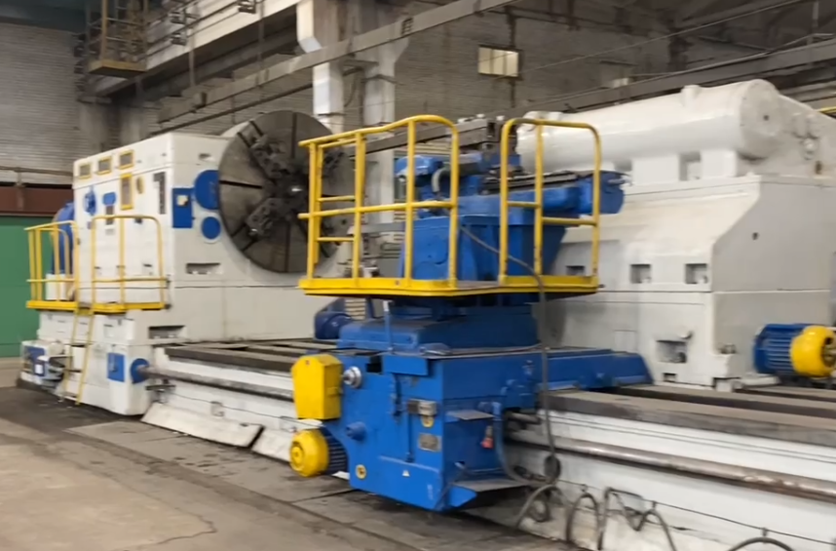
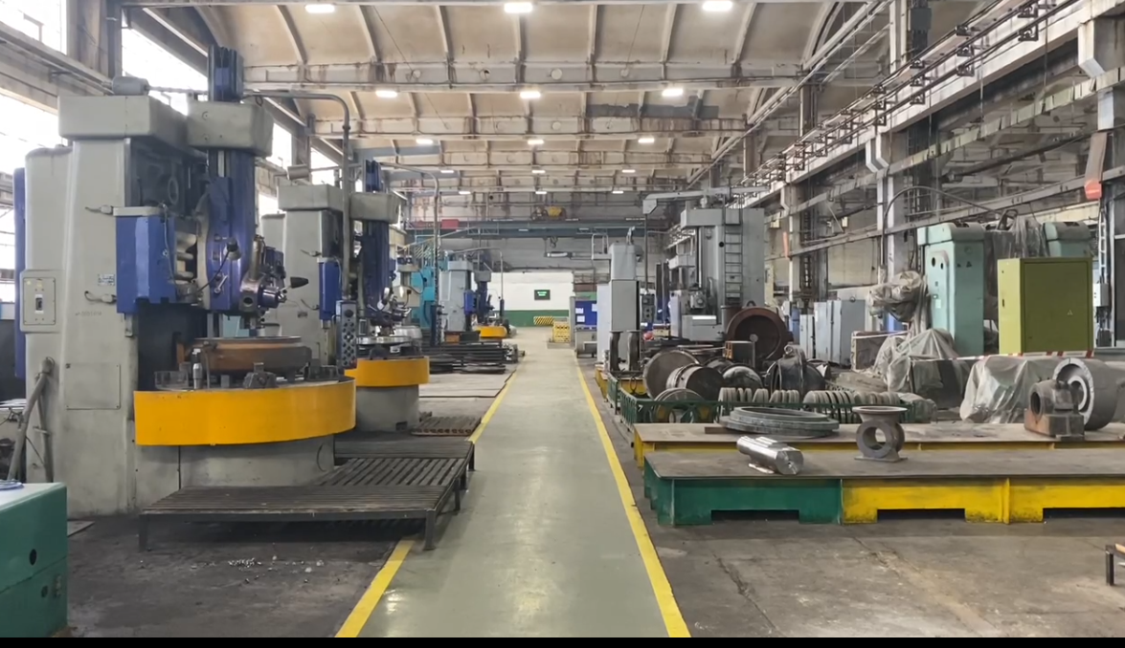
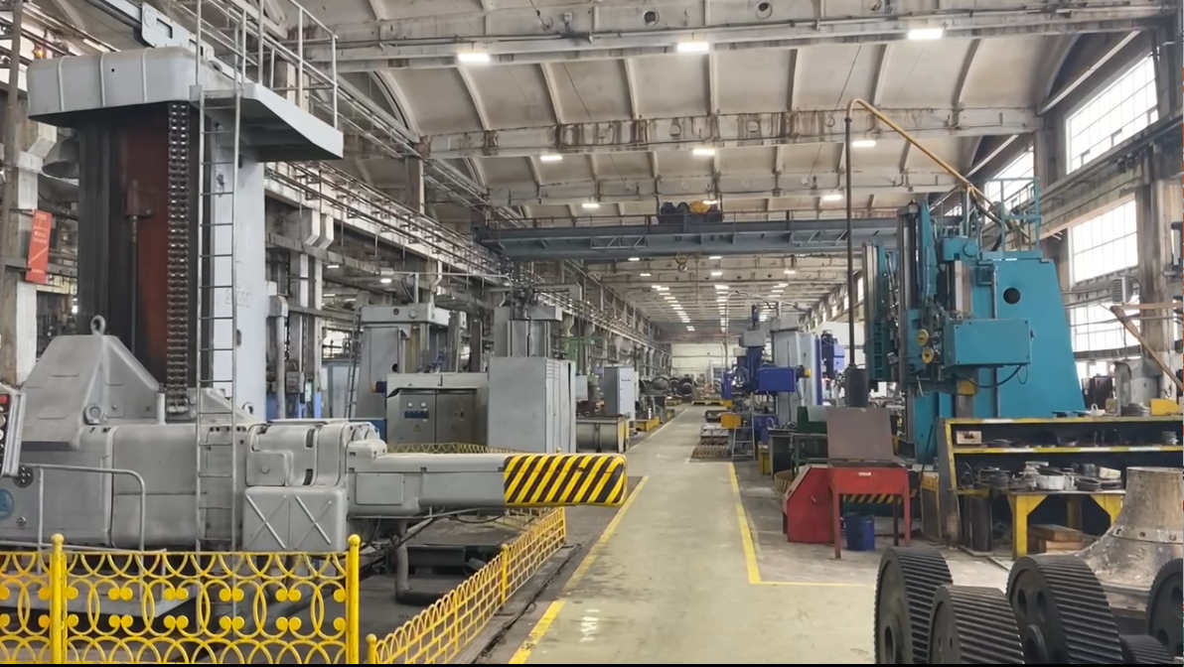
15.01.23 Наладчик станков и оборудования в механообработке
Срок обучения - 2 года 10 месяцев (на базе 9 классов)
Целевая группа по заказу ООО «ИСО» (25 человек) с гарантированным трудоустройством
С каждым студентом будет заключен договор о целевом обучении.
Набор в целевую группу проводится на конкурсной основе.
Количественный состав группы – 25 человек.
Зачисление будет осуществляться по результатам собеседования с предприятием - заказчиком.
НАЛАДЧИК – это человек, который отвечает за правильную установку последовательности при обработке деталей, наладку механизмов, а также выявляет нарушения в работе устройств

Slide 2
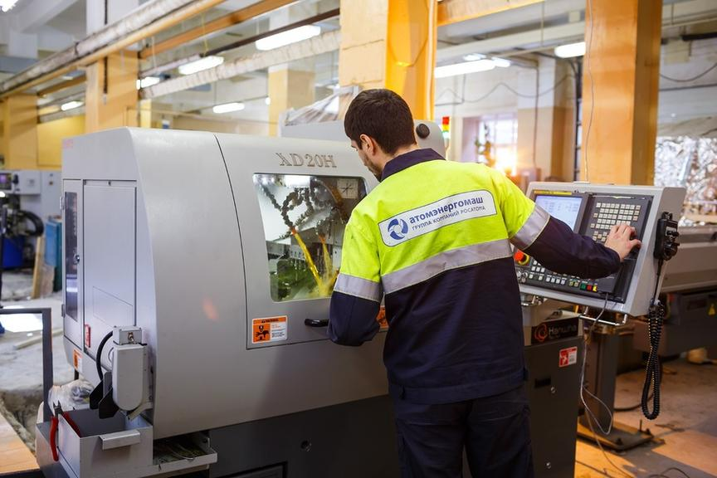
В рамках ФГОС СПО по профессии Наладчик станков и оборудования в механообработке студенты осваивают две квалификации:
Станочник широкого профиля
Наладчик станков и манипуляторов
с программным управлением
СТАНОЧНИК ШИРОКОГО ПРОФИЛЯ — это специалист в области металлообработки, обладающий широким спектром навыков и компетенций в работе с различными станками и оборудованием для обработки металлических заготовок.
Основные задачи и функции станочника широкого профиля:
Обработка металлических заготовок: токарная обработка, сверление, нарезка, фрезерование и другие станочные операции.
Регулировка оборудования: настройка станков и оборудования для выполнения конкретных видов обработки, контроль за правильностью их работы.
Чтение технических чертежей: понимание и интерпретация технических чертежей и спецификаций, чтобы точно выполнять требования по размерам и форме изделий.
Работа с измерительными инструментами: использование различных измерительных инструментов для контроля размеров и качества обработки.
Обеспечение качества: контроль качества производимых деталей, выявление и устранение дефектов.
Обслуживание и техническое обслуживание: проведение регулярного технического обслуживания станков, их чистка, смазка и замена инструментов.
НАЛАДЧИК СТАНКОВ И МАНИПУЛЯТОРОВ С ПРОГРАММНЫМ УПРАВЛЕНИЕМ – сравнительно молодая, но пользующаяся высоким спросом на рынке труда профессия.
Наладчик станков и манипуляторов с программным управлением – это специалист технического профиля, который выполняет наладку, ремонт, настройку и обслуживание промышленного автоматизированного оборудования. Он производит весь комплекс работ по монтажу и техническому сопровождению металлообрабатывающих комплексов, станков, сборочных линий с механическими манипуляторами, сварочных автоматов, конвейерных комплексов и иного оборудования, используемого в современных технологических процессах. Наладчик выполняет сервисные операции на механической части оборудования, обслуживает приводы, рабочие органы, периферийные обрабатывающие насадки, а также производит наладку систем управления и позиционирования рабочих органов.

Slide 3
ДЛЯ КОГО ПОДХОДИТ ПРОФЕССИЯ Профессия Наладчика станков и оборудования в механообработке подходит тем, кто: - Интересуется техническими дисциплинами и точными науками - Любит технические устройства, способен работать со сложной техникой - Увлекается современными компьютерными технологиями и работой с программным обеспечением - Готов постоянно развиваться в профессиональном плане, изучать новые станки и оборудование - Может мобилизоваться для выполнения срочных работ и ремонта оборудования
ОСНОВНЫЕ ТРЕБОВАНИЯ, КОТОРЫЕ ПРЕДЪЯВЛЯЮТСЯ К КАНДИДАТАМ
- Техническая направленность
- Развитое пространственное мышление
- Высокие показатели зрительно-моторной координации
- Хороший глазомер
- Усидчивость и способность долго сохранять концентрацию
- Дисциплинированность
- Ответственность
- Способность быстро реагировать на чрезвычайные происшествия и аварийные сигналы
КОМУ НЕ РЕКОМЕНДУЕТСЯ ПОЛУЧАТЬ ПРОФЕССИЮ НАЛАДЧИКА
- Лицам, имеющим хронические заболевания дыхательной системы, почек и мочевыводящих путей, и нервной системы.
- Людям, предрасположенным к заболеваниям суставов и артриту.
- Обладающим пониженными офтальмологическими показателями.
- Имеющим аллергии на те или иные вещества.

Slide 4
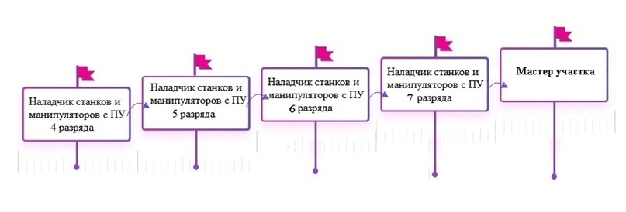
Целевой договор
Именные стипендии 3500 и 5000 рублей
Производственная практика на рабочих местах ООО «ИСО»
Наставник на производстве
Трудоустройство на выпускном курсе с возможностью
совмещать обучение с работой
Гарантированное трудоустройство под конкретное рабочее место
Высокая заработная плата
Карьерный рост выпускника

